Slide 1

本科生专业实习答辩
基于Spring Boot的电竞热点网
软件学院软件工程系15级1班 专业： 软件工程
汇报人：孙 耀 汇报时间：2019年01月08日

Slide 2
01
选题背景
目 录
02
技术方案
CONTENTS
03
系统设计方案
04
系统实现功能

Slide 3

01
PART
选题背景

Slide 4
选题背景
1
自己对电子竞技感兴趣
2
平时看新闻总是一个网页看一种游戏的新闻
3
学习技术的机会

Slide 5
02
PART
技术方案

Slide 6

技术方案
Spring Boot 框架：Spring Boot是由Pivotal团队提供的全新框架，属于spring旗下的一个项目，其设计目的是用来简化新Spring应用的初始搭建以及开发过程。该框架使用了特定的方式来进行配置，它使用“习惯优于配置”的理念，从而使开发人员不再需要定义样板化的配置。使用Spring Boot很容易创建一个独立运行的spring项目，并且可以几乎不使用spring配置或者使用很少的配置。
Vue 框架：Vue (读音 /vjuː/，类似于 view) 是一套用于构建用户界面的渐进式框架。与其它大型框架不同的是，Vue 被设计为可以自底向上逐层应用。Vue 的核心库只关注视图层，不仅易于上手，还便于与第三方库或既有项目整合。另一方面，当与现代化的工具链以及各种支持类库结合使用时，Vue 也完全能够为复杂的单页应用提供驱动。

Slide 7
技术方案
注册登陆上，采用了spring cloud的spring security oauth2进行授权认证
新闻数据提取上，采用python爬虫进行新闻的爬取
新闻推荐上，采用的是基于内容的协同过滤算法

Slide 8
03
PART
系统设计方案

Slide 9
使用工具
开发工具
数据库
服务器
MyEclipse 10
VsCode
MySQL 8.0
Tomcat

Slide 10
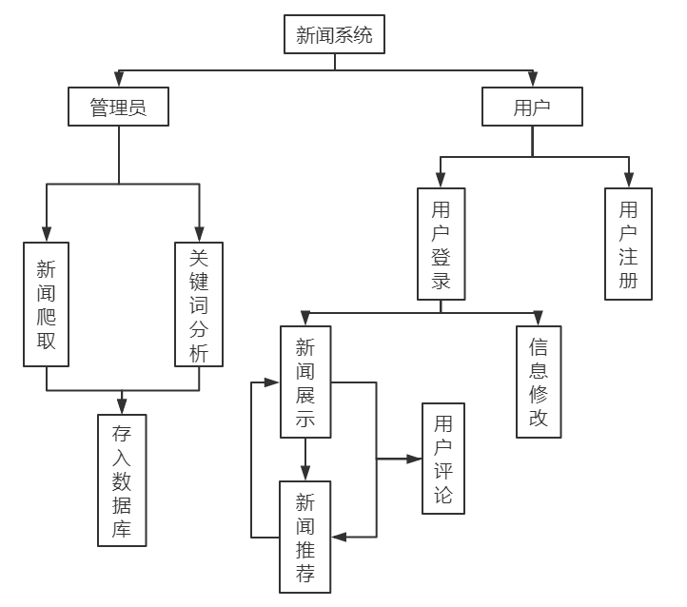
系统结构设计

Slide 11
数据库设计
数据库共有9张表
表名 | 备注 | 表名 | 备注
User | 用户表 | News | 新闻表
User_Info | 用户信息表 | Comment | 评论表
Roles | 角色表 | Operation | 用户操作表
User_Roles | 用户角色表 | Keylist | 新闻关键字串表
Section | 板块表

Slide 12
04
PART
系统实现的功能

Slide 13
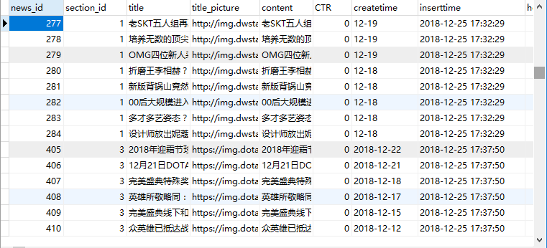
管理员-信息获取
爬虫效果：

Slide 14
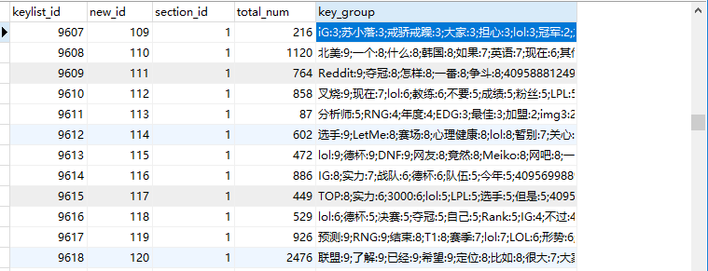
管理员-关键词提取
关键词提取效果：

Slide 15
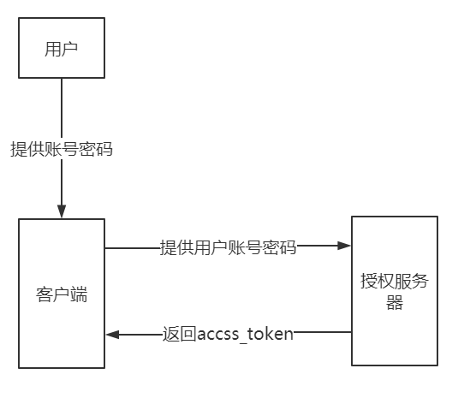
用户-注册登陆
采用spring security oauth2的password授权模式，过程如下：

Slide 16

用户-新闻推荐
新闻推荐效果：

Slide 17
THANKS

